Slide 1
B2C > 상품관리

Slide 2
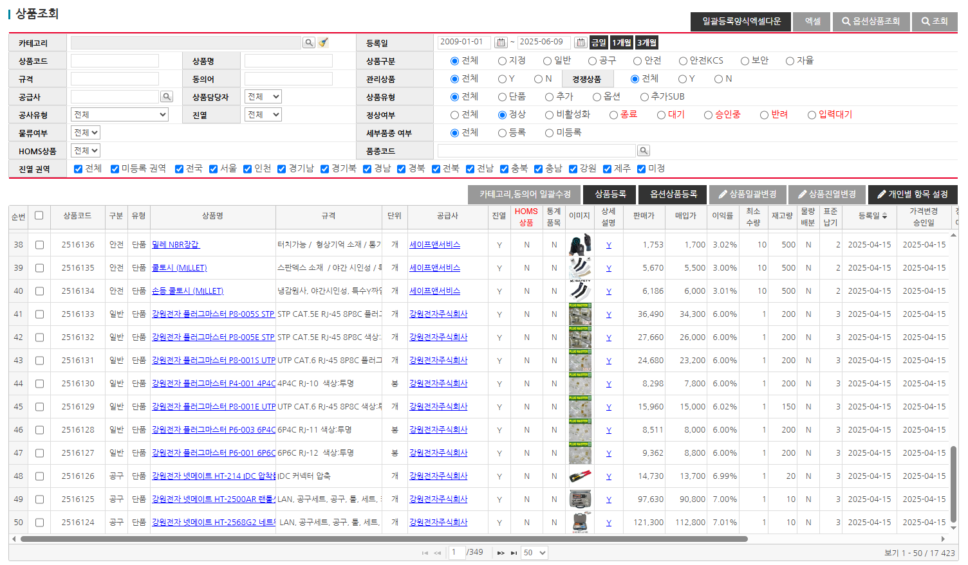
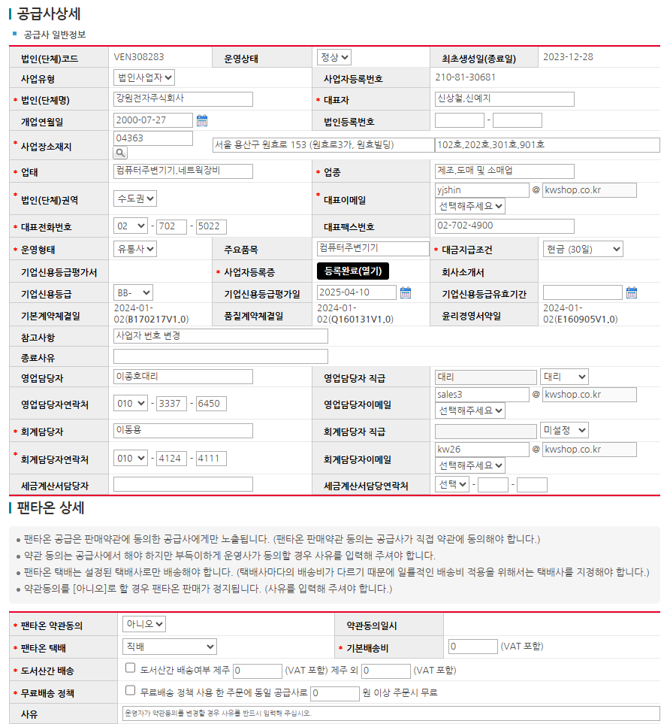
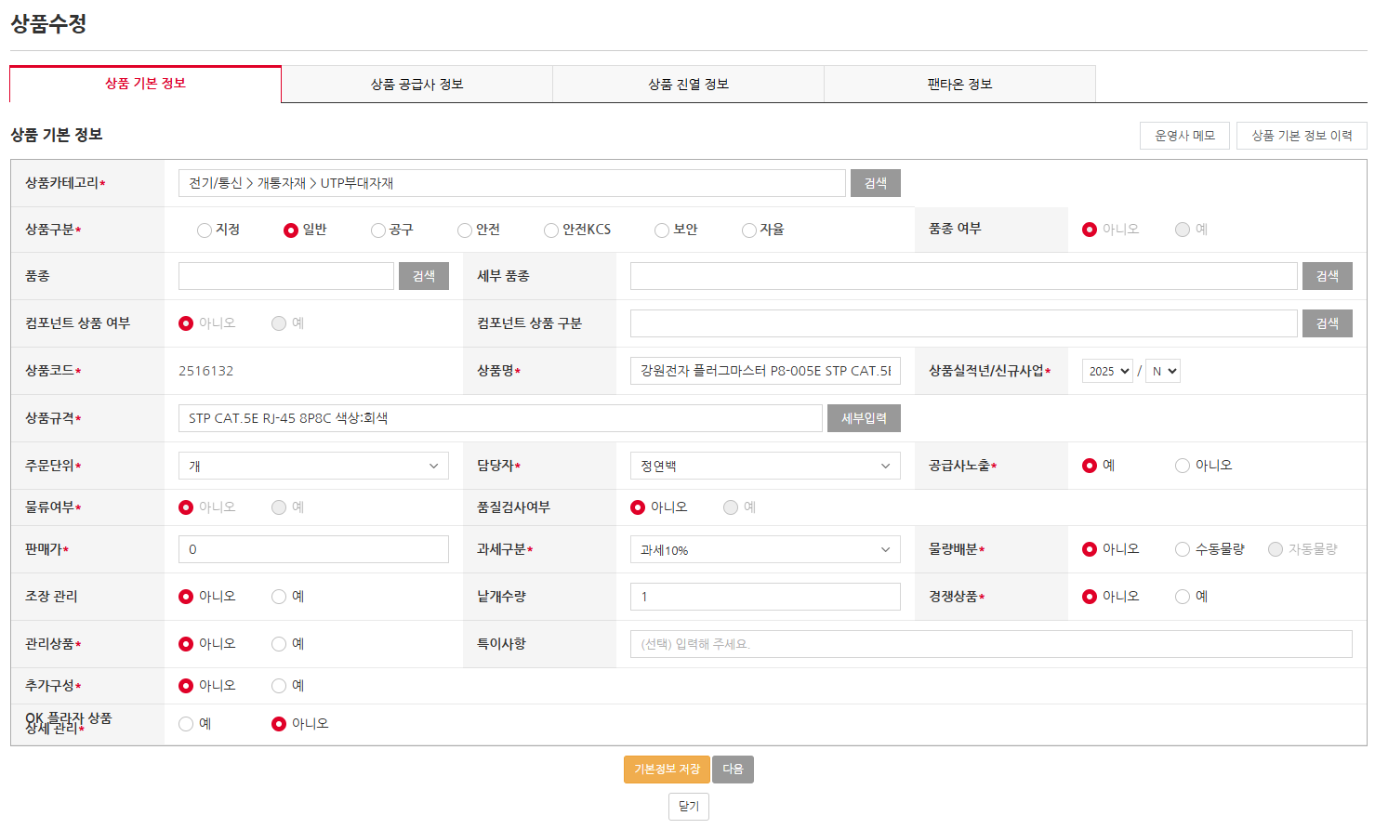
B2C 상품관리
B2C > 상품관리
화면설명
B2C 상품 관리하는 화면
1 | 조회 삭제 : 동의어, 관리상품, 경쟁상, 상품유형(추가), 진열, 정상여부(대기, 승인중, 반려, 입력대기), HOMS 상품, 세부품종 여부, 품종코드, 진열권역 카테고리 등록일 상품코드 : like 검색 상품명 : like 검색 상품구분 규격 공급사 상품담당자 상품유형 사업유형 : B2C 고정 정상여부 물류여부
2 | 버튼 삭제
3 | 컬럼 삭제 진열, HOMS 상품, 통계품목, CBMz(M2), 관리상품, 경쟁상품
4 | 상품 상세 팝업(공통, 윈도우 팝업)
5 | 공급사 상세 팝업(공통, 윈도우 팝업)
상품관리
1
사업유형
2
3
4
5

Slide 3
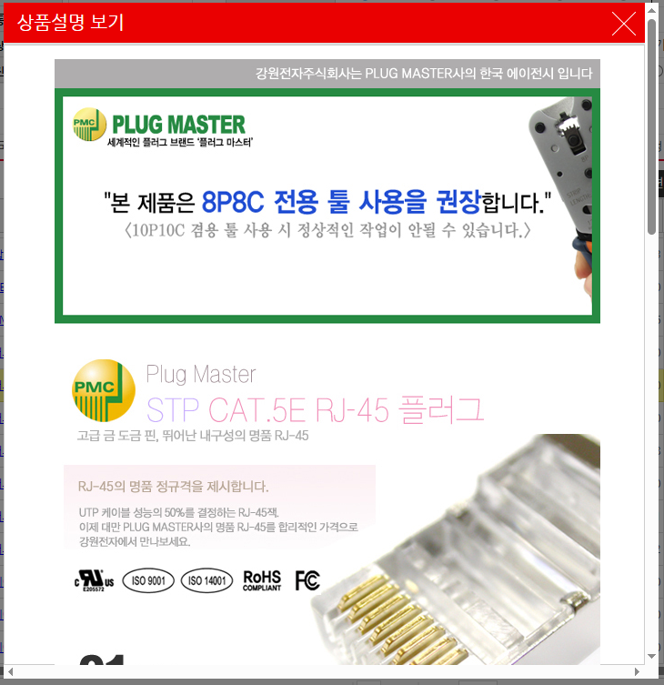
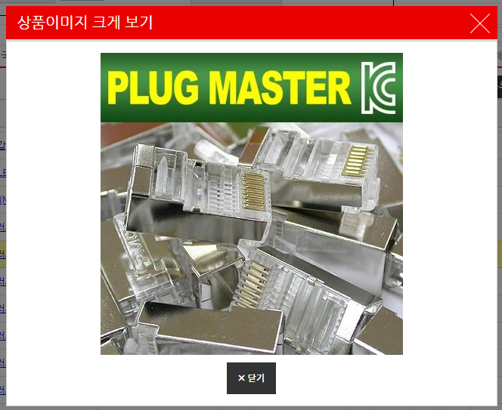
B2C 상품관리
B2C > 상품관리
화면설명
B2C 상품 관리하는 화면
6 | 상품 이미지 팝업(공통, 레이어팝업)
7 | 상세 설명 팝업(공통, 레이어팝업)
상품관리
6
7

